Slide 1
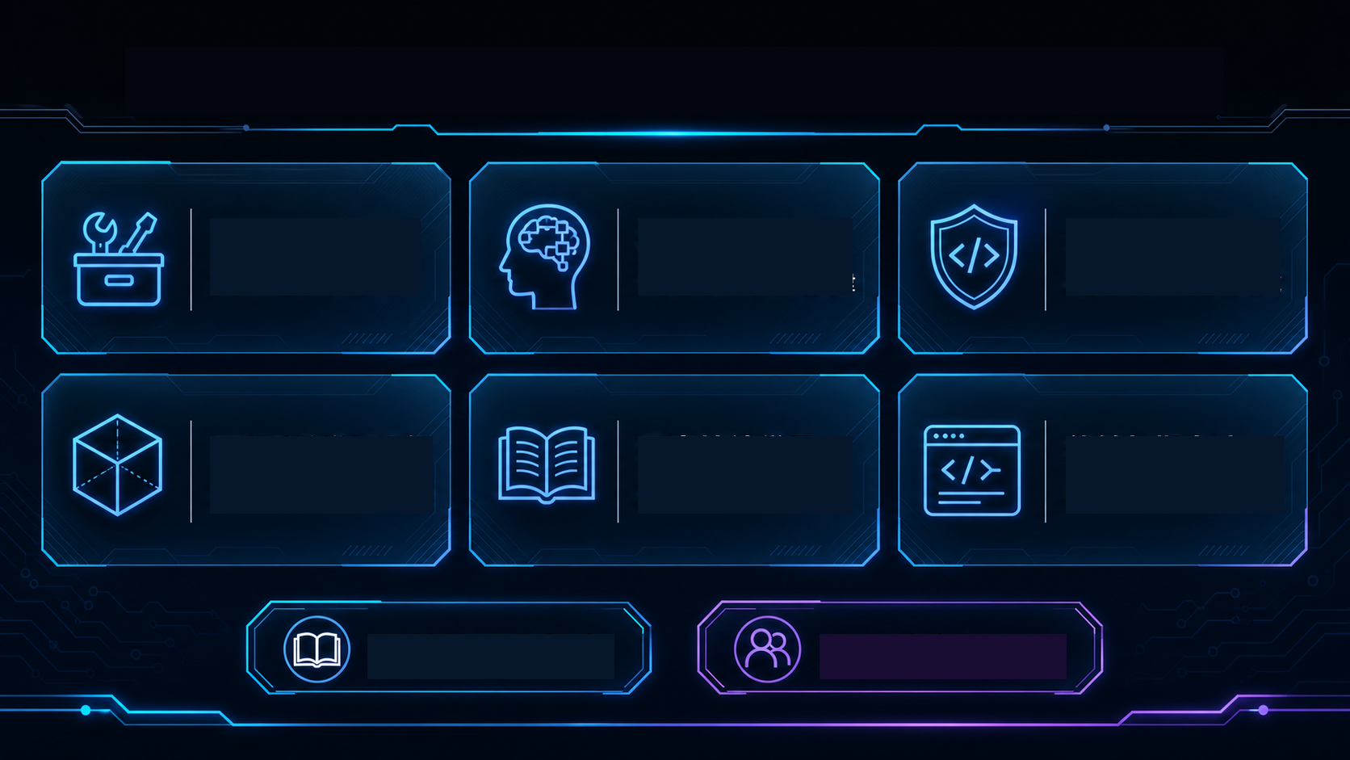
适合计算机的，不只是“数学特别好的人”
适合计算机的，不只是“数学特别好的人”
喜欢动手实践
具备逻辑意识
有一定抗挫能力
把想法做成工具
拆解问题与寻找规律
接受报错与反复调试
不排斥数学与抽象
愿意持续学习
能够长期专注
耐心学习模型与推理
适应技术不断更新
阅读代码并解决细节
零基础可以报考
内向外向都可以

